Slide 1
Rembrandt e il ‘600
Storia e stile nell’analisi di un dipinto
L’Arte, quando è Arte con l’A maiuscola, ha un valore assoluto, che supera i tempi, ma ha sempre una radice storica. Anzi l’arte raggiunge il proprio valore universale perché rappresenta la voce viva, l’espressione più immediata e visibile, di un momento storico che non tornerà più.
Maria Porrini - Monza 19 ottobre 1991

Slide 2
Il !600, ad esempio, è diventato per noi un fantasma, qualcosa di lontanissimo, di vago, quasi di irreale. Lo conosciamo più dalla lettura di quel bellissimo quadro del tempo che è il romanzo dei “Promessi Sposi”, che non dai testi scolastici spesso, necessariamente, troppo aridi e schematici. I personaggi del ’600 sono morti per sempre e gli avvenimenti di quel secolo, così come quelli della nostra epoca, non si ripeteranno più.
Solo una testimonianza del ’600 vive ancora sotto i nostri occhi: l’arte. L’arte del ’600 è la voce ancora viva di quel secolo, la sua perpetua espressione.
Ed è dal rapporto con la storia che l’ha prodotta che parte l’interpretazione del significato dell’arte di Rembrandt. Certo, il godimento puramente estetico di un dipinto non ha bisogno di tante conoscenze storiche; ma perché fermarsi al godimento estetico e non andare oltre, verso la verità? Il godimento estetico è, infatti, un atto egoistico e superficiale. Comprendere il significato storico di un dipinto vuol dire accedere alla conoscenza delle motivazione consce ed inconsce che hanno spinto l’autore all’esecuzione dell’opera, entrare in comunicazione con il contesto contemporaneo all’artista, rievocare e rivivere l’atmosfera ideologica e culturale caratteristica di quel singolare periodo, capire il comportamento di coloro che a quel periodo sono appartenuti, uscire dal proprio mondo ed entrare in quello storico dell’umanità.

Slide 3
In questo studio non esamineremo nei dettagli le varie opere di Rembrandt. Parleremo solo di alcune fra le opere più significative, commentandole con le relative notizie. Del resto è sufficiente vedere poche opere di R. perché ne venga evidenziato lo stile.
Lo stile è il fulcro intorno al quale è interamente imperniato il rapporto fra l’artista e il periodo in cui egli è vissuto.
Lo stile è ciò che a noi più interessa in questa sede.

Slide 4
Vorrei innanzitutto sottolineare il fatto che Rembrandt visse dal 1606 al 1669, quindi soprattutto nella prima metà del secolo. Ed è la storia della prima metà del secolo che ha più influenza nella sua arte e che noi prenderemo in considerazione.
L’Olanda godeva allora di una particolare prosperità. Nel 1581 si era ribellata al dominio spagnolo e si era costituita in Repubblica delle Sette Provincie Unite. La Spagna non aveva riconosciuto l’indipendenza e, al tempo di R. , era ancora in guerra con l’intento di sottometterla. Ma questo non aveva impedito all’Olanda di sviluppare notevolmente il commercio via mare, di prosciugare vasti territori sotto il livello del mare, di iniziare quella coltivazione di tulipani che ancora oggi la rendono famosa.
Periodo di prosperità economica, il XVII sec. fu per le Provincie Unite anche un secolo di splendore intellettuale e artistico. Lo spirito di libertà e di tolleranza che regnò fino alla fine della sua indipendenza attirò i grandi pensatori europei che non potevano essere liberi nei loro paesi, favorì la ricerca scientifica, il dibattito di idee, lo sbocciare di una intensa vita artistica.
Gli artisti olandesi rispondevano alle richieste di una ricca borghesia con una notevole produzione di quadri di nature morte, paesaggi, ritratti per abbellire le case e accontentare i committenti nel loro desiderio di rendere eterne le fisionomie dei loro volti.

Slide 5
“GLI UFFICIALI DELLA COMPAGNIA DI SANT’ADRIANO” Frans Hals 1633

Slide 6
E‘ questa la fase in cui R. individua la propria posizione artistica spiccando presso questa borghesia olandese ricca e desiderosa di tramandare ai posteri il suo ricordo con ritratti e scene di vita, ponendosi presto al primo posto fra i ritrattisti del suo paese con l’esecuzione della famosa tela “La Lezione di Anatomìa del Dottor Tulp”.
Breve accenno alla vita: Rembrandt Harmenszoon van Rijn era il quarto di sei figli sopravvissuti all'infanzia su dieci complessivi avuti dalla madre (il nono in ordine di nascita).^{[1]} La sua era una famiglia benestante nonostante il padre fosse un mugnaio e la madre la figlia di un fornaio. Il padre lo indirizzò a studi letterari, che lasciò per seguire la pittura. Visto il suo talento aprì uno studio a Leida, in seguito ad Amsterdam, presso un mercante d’arte. Divenne ricco, collezionista di arte lui stesso, e felicemente sposato, ma, nell’ ultimo periodo della sua vita, andò incontro a un dissesto economico superando le uscite i suoi guadagni. Dovette sopportare la morte di tante persone care della sua famiglia tra cui 4 figli (solo Tito morì adulto) e due donne amate (di cui la prima fu la moglie legale).

Slide 7
“LEZIONE DI ANATOMIA DEL DOTTOR TULP” 1632

Slide 8
“LEZIONE DI ANATOMIA DEL DOTTOR TULP” 1632
Qjest’opera fu commissionata a R. dalla gilda chirurgica di Amsterdam e rappresenta una lezione del primo anatomista della città sulla fisiologia del braccio, eseguita sul cadavere di un giustiziato (Aris Kindt). E’ l’opera che pone il R. al primo posto fra i ritrattisti olandesi dell’epoca e lo portò alla fama.

Slide 9
Uomo con pelliccia 1640
E un’immagine dell’artista sicura e baldanzosa, rispondente al periodo di fama e di forte creatività che R. sta attraversando. Dal 1630 al 1640 egli fa infatti sfoggio delle sue singolari doti espressive nella realizzazione di una serie di opere di tema biblico e mitologico che rappresentano argomento di grande interesse durante la sua giovinezza.
Al momento dell’esecuzione dell’autoritratto R. aveva 34 anni ed era ormai un pittore famoso.

Slide 11
“RONDA DI NOTTE” particolare 1642
II dipinto , che è di grandi dimensioni (circa mt 3,60 X 4,45), gli fu cormissionato dalla compagnia militare degli archibugieri di Amsterdam per il loro quartier generale. Questa compagnia composta da borghesi che si erano fatti soldati mercenari e avevano contribuito a liberare l’Olanda dal dominio spagnolo, era nata nella
metà del Cinquecento e grazie ai risultati ottenuti era diventata sempre più importante e prestigiosa. Essere ufficiale di questa compagnia rappresentava allora ricercatissimo onore.
E come tutte le istituzioni che avevano preso un aspetto mondano, essa era desiderosa di pubblicità; dei differenti quadri su ordinazione commessi da grandi corporazioni puramente civili, i quadri degli archibugieri erano i più numerosi.

Slide 12
R. affronta il tema tradizionale del ritratto di gruppo, già magistralmente innovato da Frans Hals, con una impostazione compositiva senza precedenti e con enigmatica intensità. Il gruppo dei militari è rappresentato, anziché in una ben ordinata e statica parata di personaggi, nel momento in cui sbucando tumultuosamente e rumorosamente da una viuzza oscura, sta per disperdersi nella piazza. R. rompe l’ordine della sfilata, mescola i militari ai personaggi della via: un nano, un cane e due enigmatiche e luminescenti figure di bambine. Intesse questo spazio gremito di presenze, di sguardi e gesti incerti e inquietanti; la luce, che si diffonde per lampi e bagliori, e il colore, distribuito per contrasti, danno a questa composizione d’occasione una dimensione epica.

Slide 13
l dipinto ebbe nel tempo le seguenti vicende: fu trasportato nel 1715 dalla sala degli archibugieri all’Hotel de Ville di Amsterdam; e per adattarlo al nuovo ambiente la tela fu rimpiccolita di 28 centimetri in altezza, parte in basso e parte in alto, e di 64 centimetri in larghezza. Fu così che la composizione originale venne violentata, essendo molto più forte la mutilazione sul lato sinistro che su quello destro; perciò, l’asimmetria originale voluta espressamente dall’artista non fu capita e si cercò di regolare quella che si credette una scorrettezza di R..
Sulle condizioni del quadro può interessare sapere che attraverso i secoli subì varie puliture e due rintelaggi. L’ultimo restauro, il più importante e il più scientifico, con relativo rintelaggio, è del 1946. Da allora si è definitivamente chiarito che l’azione rappresentata sul quadro avveniva di giorno, alla luce del sole, e che gli effetti erano solo apparentemente notturni a causa dello sporco e delle vecchie vernici ossidate. La Ronda di notte conserva così il suo titolo solo per attacamento alla tradizione.

Slide 14
“IL BUE SQUARTATO” 1655
Il celebre dipinto fu eseguito circa quindici anni dopo il quadro dello stesso soggetto conservato a Glasgow. A differenza di quella prima versione senza fascino immediato, però, la tela del Louvre rivela la capacità dell’artista di trasfigurare il soggetto, fino a farne un’unica massa di denso impasto cromatico investita da una luce che svela sul fondo una donna, simbolico contrasto all’idea della morte.

Slide 15
“RITRATTO DI TITO CHE LEGGE” 1656/7
Questo ritratto, in cui R. raffigura il proprio figlio, vuole esaltare, non tanto l’aspetto esteriore di Tito, quanto il rapporto meditativo fra lo studioso e la sua materia, fra il figlio e l’argomento offerto dal libro. Fanciullo e libro sono illuminati dalla luce, mentre ogni elemento secondario resta nell’ombra.
R. raggiunge in quest’opera degli effetti impressionisti ante-litteram.

Slide 16
“AUTORITRATTO” 1657
L’esecuzione di questo dipinto avviene in un momento di crisi dell’artista: tra il 1657 e i primi mesi del 1658 R. è costretto, a causa della sopraggiunta rovina finanziaria, a svendere la sua tanto amata collezione di quadri, circa una sessantina di sue opere e numerosissimi disegni e incisioni, oltre che gli oggetti d’arte raccolti nella sua grande casa e, poco più tardi, la stessa casa.
Negli autoritratti di questo periodo il pittore appare sempre più intento a interrogarsi con allucinante ostinazione, introverso e indagatore. In questo di Vienna, ad esempio, R. non ci da certo di se stesso l’immagine sicura di sé che abbiamo prima visto, ma un’immagine quanto mai realistica e resa spiritualmente.

Slide 17
Da questa breve rassegna di opere emerge chiaramente una caratteristica della pittura di R. che è il forte contrasto di chiaro-scuro. Così come si denota forte nelle scene il movimento. Infatti sono scene che non solo riprendono vere e proprie azioni, ma le riprendono nel momento di massima concitazione. La luce stessa è estremamente mossa e concitata.
Questo amore per il contrasto e per il movimento lo ritroviamo in R. e in gran parte dell’arte europea di quel tempo. Anche lo stile barocco, che trova la sua massima espressione in Italia (essendo espressione dello spirito della Controriforma), lo possiede.
Il perché di questo fenomeno? Perché il ’600 fu un secolo pieno di conflitti in ogni campo: in campo politico, religioso, sociale, culturale. Conflitti che per le loro dimensioni e per le loro conseguenze furono più accesi e importanti che in altri secoli.

Slide 18
In campo politico il conflitto che subito viene in mente è la famosissima e tre­menda “guerra dei trent’anni”. Famosa perché ne parla ampiamente il Manzoni nei suoi Promessi Sposi; tremenda perché fu una delle guerre più spaventose della storia per le sue conseguenze di carestie e di peste, e per le crudeltà che vi furono connesse. Crudeltà verso contadini e persone innocenti. La mortalità toccò in alcune zone della Germania l’apice del 70% della popolazione. Molte incisioni dell’epoca ce ne ricordano gli orrori. La guerra durò dal 1618 al 1648 e decimò alcune popolazioni europee.
Coinvolti direttamente o indirettamente furono: da una parte gli Asburgo di Spagna con i loro domini : Spagna, Portogallo, Regno di Napoli, Ducato di Milano, Paesi Bassi spagnoli, Austria, Ungheria, Boemia, parte della Germania (e qui ricordiamo che la Spagna estendeva i propri domini anche nel Nuovo Mondo); dall’altra Francia, parte della Germania, Inghilterra, Olanda, Svezia, Danimarca e Svizzera.
Insomma, se si esclude l’0riente, fu una vera e propria guerra mondiale, del mondo allora conosciuto, che ebbe comunque le sue battaglie più cruente in Germania.
Non ci addentreremo nelle cause politiche che generarono la guerra, esse furono in concreto le stesse di quelle che hanno generato ogni altra guerra, e cioè la supremazia dei contendenti sulle terre e sui mari in questione.
Basti sapere che il conflitto ebbe anche forti motivazioni religiose: la guerra dei trent’anni infatti può essere considerato come l’estremo e vano tentativo compiuto dal cattolicesimo per riconquistare con le armi le regioni che avevano abbracciato il protestantesimo. Fu l’ultima delle guerre religiose in Europa.

Slide 19
E se i conflitti religiosi si placarono dopo la metà del ’600, vi furono dei contrasti, non sempre o non ancora sfociati in veri conflitti, che erano destinati a farsi sempre più accesi: i contrasti sociali.
La differenza fra ricchi e poveri in Europa si accentua sempre di più. Nell’età in cui la borghesia diventa sempre più ricca, al contrario, la classe contadina si fa sempre più povera. I vagabondi, i mendicanti, i disoccupati, crescevano di numero e in rapporto al resto della popolazione costituivano una percentuale che variava dal 5 al 20 %. I poveri non erano visti, specie dai governi, come persone sfortunate da aiutare, ma erano ritenuti causa di disordine e di malattie epidemiche e perciò perseguitati. Al rispetto e all’accoglienza del povero, che in epoca medioevale era considerato segno della presenza di Cristo tant’è che sorsero ordini religiosi votati a mendicare (come i francescani), subentrò un atteggiamento di repulsione e di rifiuto. Si crearono dei ricoveri dove i mendicanti venivano rinchiusi come criminali. Solo la Chiesa si occupò di loro con la fondazione di ordini di carità.
Molti di questi diseredati piuttosto che condurre una vita di miserie si arruolavano negli eserciti dove, prima sottoposti a una disciplina rigidissima dai loro capi, poi, durante la guerra, potevano permettersi qualunque libertà: uccidere, torturare, vivere di saccheggi e di rapine.
E¹ chiaro quindi che rispetto al Basso Medioevo (1000-1300), nonostante l’Europa fosse nel complesso diventata molto più ricca, la sua situazione sociale era notevolmente peggiorata.

Slide 20
Un altro conflitto importantissimo dell’Europa di allora, anch’esso con aspetti sia politici che religiosi, ma che ebbe conseguenze senz’altro positive, fu la
Rivoluzione inglese di Cromwell che costituì una vera e propria lotta civile in Inghilterra. Essa iniziò nel 1642, fra la classe borghese, prevalentemente calvinista, e la nobiltà e il Re (cattolici e anglicani); si concluse nel 1649, con la decapitazione di Carlo I Stuart.
Il risultato positivo di questa importantissima rivoluzione fu la dichiarazione dei diritti del cittadino in Inghilterra e la nascita della prima monarchia costituzionale moderna.
Per quanto riguarda i conflitti religiosi più diretti essi venivano risolti all’interno di ogni stato in modo molto autoritario. In Spagna e in Italia chi professava altra fede che quella cattolica veniva torturato e costretto all’abiura.
Giordano Bruno, grande filosofo naturalista, venne nel 1600 arso al rogo perché ebbe il coraggio di sostenere le proprie idee.
Non sempre i metodi di convinzione furono così crudeli. Il Manzoni elogia la figura del Cardinale Federico Borromeo . Comunque sta di fatto che i conflitti religiosi iniziati in Europa nel secolo precedente, contemporaneamente all’affermazione della Riforma protestante, si placarono solo dopo la fine della guerra dei trent’anni (1648, Pace di Vestfalia).

Slide 21
Il 1600 fu anche il secolo della “caccia alle streghe”: centinaia e centinaia di povere donne, forse disadattate, apparentemente sospette, certo innocenti, furono arse vive al rogo. Jean Bodin (1530-96) aveva scritto, alla fine del secolo precedente, una specie di vademecum contro le streghe; e a causa dei suoi precetti molte sventurate furono torturate e uccise.
Ecco, per quanto selvaggio fosse stato il medioevo, non lo era mai stato tanto… Eppure nel ’600, secolo ricco di contraddizioni, avvenne qualcosa di straordinario per la storia dell’uomo in campo ideologico e culturale: fu forse davanti al rogo di una di queste sventurate che un uomo affermò “Ogni persona ha il diritto di vivere per il solo fatto di essere un essere umano”. Quell’uomo era Ugo Grozio e con il libro che pubblicò nel 1613 (De lure Belli Ac Pacis) fondò la corrente del giusna- turalismo.
Chi non conosce infine il conflitto dell’epoca fra il fanatismo religioso e la nascita delle scienze moderne? Cosa dire sulla concitata reazione al metodo sperimentale di Galileo Galilei? Ne è testimonianza il famoso processo contro il grande scienziato, che fu sede di scontro fra la teoria geocentrica e quella eliocentrica.

Slide 22
Un altro aspetto da considerare nella pittura del ’600 e di R. in particolare è il problema dello spazio nelle composizioni. Ogni epoca tratta questo aspetto della arte in modo diverso secondo la propria “sensibilità” spaziale, simbolo della sicurezza dell’uomo. Nel Rinascimento ad esempio, epoca di certezze, si ha un forte senso dello spazio; nella pittura regna una prospettiva di tipo lineare e chiara, che scende nel minimo particolare: lo spazio rappresentato di un ambiente può essere addirittura misurato. Nel ’600 invece, tale concezione viene completamente dimenticata: lo sfondo delle opere pittoriche è buio.
E’ ora più facile quindi capire perché la Ronda del R. è stata chiamata “Ronda di notte” anche se l’azione rappresentata si svolge al mattino. Certo, colpa delle
vernici annerite, ma unitamente al fatto che il tipo di sfondo è molto buio e vago, diremmo incerto…, così come il ’600.
Gli uomini del Seicento sono insicuri davanti alla posizione degli astri, alla costituzione dell’universo, e non solo: anche la terra sulla quale essi vivevano rappresentava allora un mistero. Che l’America non fosse l’India si era capito, ma dove finiva? che continente era? cosa c’era al di là di esso?
L’America era ancora in gran parte da esplorare e l’Australia venne scoperta da un olandese nel 1642.
Gli sfondi dallo spazio non definito nella pittura di R. e del ’600 denunciano queste insicurezze del periodo.
Come un bambino che esce dalla sua casa solo, per la prima volta, l’uomo del ’600 (occidentale) si ritrova disorientato davanti alle nuove conoscenze geografiche e scientifiche.
Nuove porte si erano aperte in cielo e in terra. Al di là di queste un buio da affrontare.

Slide 23
Abbiamo fino a questo momento esaminato tre elementi della pittura dì R.: il contrasto, il movimento e il fondo scuro. Ma questi elementi li ritroviamo in molti pittori dell’epoca; ciò che più di ogni altra cosa qualifica e distingue la pittura di R. è il tipo di “luce”.
La sua è una luce particolare, che indaga sulla realtà, mette a fuoco il primo piano, lascia il resto nella penombra, svela e non svela, ma unifica tutto in un solo ambiente, rende il senso dell’unità della scena. E’ una luce quasi materica, che non rende le cose più belle, ma le fa vivere: è la luce della ragione che vuole vedere le cose così come sono. E qui ci ricorda Cartesio, il grande filosofo del ’600 che andò in Olanda per approfondire i suoi studi e i suoi pensieri.
C’è molto in comune fra la luce di R. e il “razionalismo” cartesiano che rivoluzionò la filosofia moderna. Molto in comune con il metodo scientifico nella ricerca che proprio in questa prima metà del ‘600 vede la luce grazie a Galileo Galilei.
Secondo il pensiero di René Descartes (Discorso sul metodo, 1637) la verità è raggiungibile per deduzione logica, ragionato metodo, applicazione e verifica dall’universale al particolare; un dogma non corrisponde scontatamente a realtà.
La luce di R. che entra nel buio e illumina i vari oggetti creando uno spazio reale è il simbolo della nuova filosofia e della nuova scienza.
Facciamo ora qualche confronto con alcune opere di altri autori del ’600 per evidenziare questo rapporto:

Slide 24
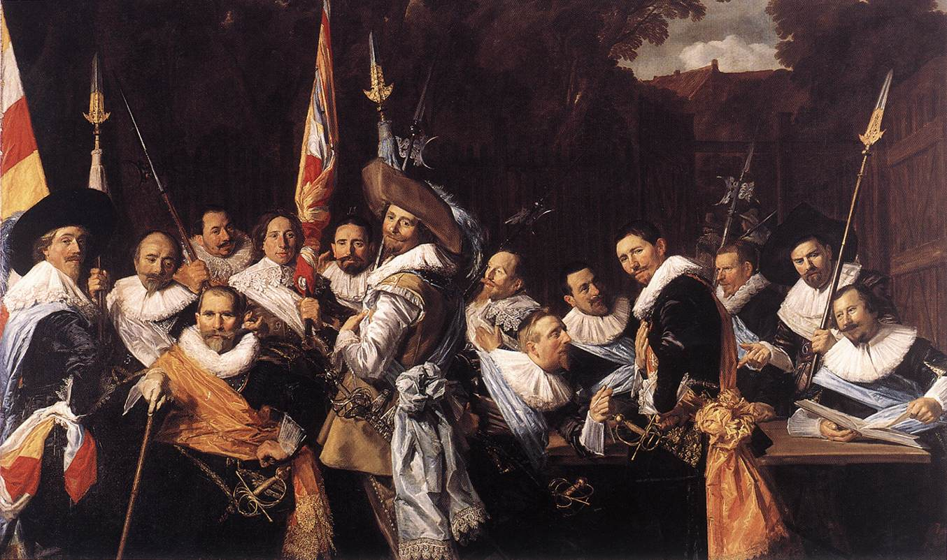
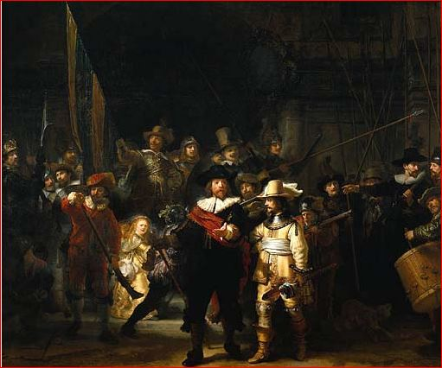
“GLI UFFICIALI DELLA COMPAGNIA DI SANT’ADRIANO” di Hals Osservando il dipinto del famoso pittore contemporaneo di R. si nota subito il contrasto dì chiaro-scuro e il fondo indecifrabile tipico del ’600. Ma la luce ha un sìgnificato diverso, una funzione quasi decorativa. Si capisce che la scena non è naturale, ognuno dei personaggi raffigurati è illuminato allo stesso modo perché ciò che importa non è la verità della scena ma che sia accontentata la vanità dei committenti, i quali desiderano lasciare ai posteri il loro perfetto ritratto.
Osserviamo ora la Ronda di notte: è evidente che la luce, oltre a essere più naturale, ha una propria logica di illuminazione. Ci sono persone illuminate e visibili più di altre. Possiamo dire che la luce crea una struttura, con elementi più importanti che altri. Proprio come nella conoscenza della realtà: ci sono cose più importanti di altre ma tutto si concatena e crea un’unità.
Osserviamo la composizione: in Hals le figure riempiono in modo uguale lo spazio, quasi a richiamo della credenza seicentesca secondo la quale la materia ha orrore del vuoto e lo riempie; la linea è estremamente sicura ovunque ed esprime verità certe, vera o finta che sia la scena.
Nella Ronda di notte solo la linea del primo piano è sicura perché non tutto ciò che appare come verità è sicuro: sicuro è quanto c’è di vicino, ma c!è ancora molto da esplorare, d’incerto.

Slide 25
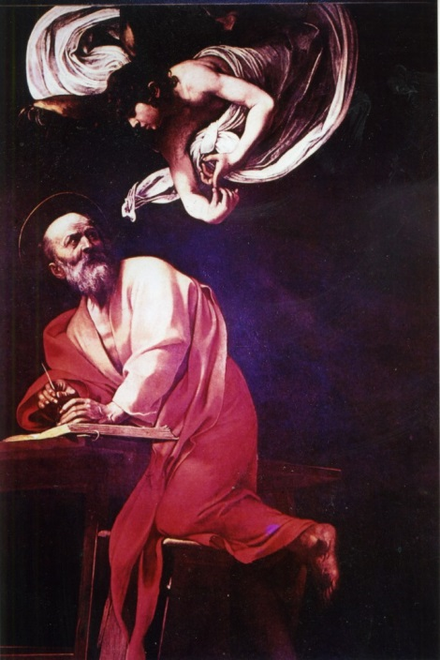
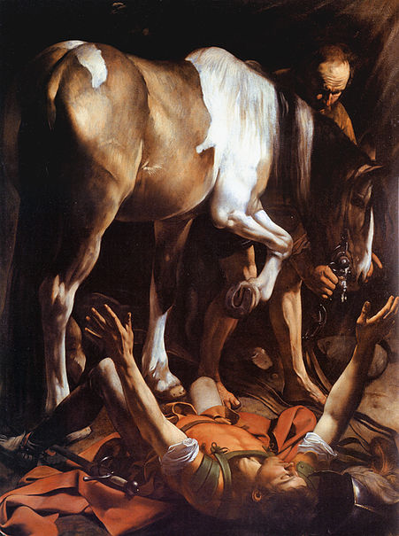
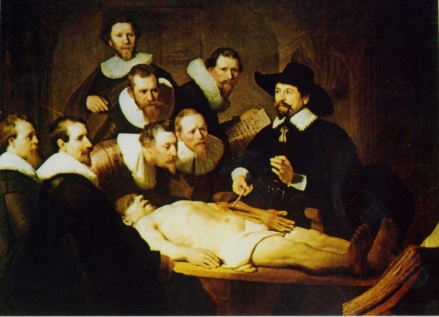
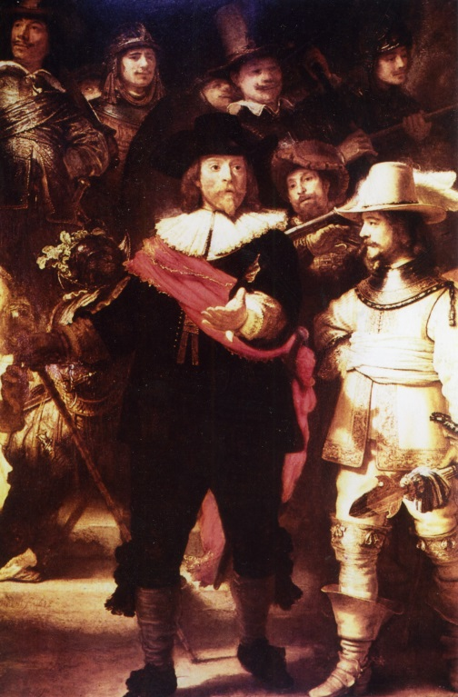
Facciamo un confronto con il Caravaggio, pittore italiano di una generazione precedente (1573-1610). R. ha quattro anni quando Michelangiolo Merisi da Caravaggio muore di insolazione sul lido di Porto Èrcole, a soli 37 anni.
Il confronto fra i soggetti della Lezione di anatomia e il San Matteo e l’angelo fa emergere la diversa considerazione di quale sia la fonte di verità per l’uomo. Per il Caravaggio la fonte è divina e infatti, nell’opera, l’angelo detta a S.Matteo il Vangelo. Per R. invece la fonte della verità è nello studio e nell’osservazione del vero.
Ma prescindiamo dai soggetti, che potrebbero essere, anzi sono imposti dai committenti e osserviamo lo stile della Vocazione di S. Paolo del Caravaggio e confrontiamolo con quello della Ronda di notte del R.: sono entrambi opere eseguite al momento della maturità artistica degli autori.
La luce del Caravaggio è quella della rivelazione: S.Paolo che cade da cavallo mentre va a Damasco a perseguitare i cristiani e ha la rivelazione della verità direttamente da Dio. La linea incide i corpi come nel marmo e ne fa delle statue quasi allucinanti. La luce si alterna alla tenebrosità senza ricorsi a una via di mezzo: le verità della fede sono infatti univoche e non si discutono; da una parte c’è il bene e dall’altra il male.
Nella Ronda di notte, differenza di soggetto a parte (che qui è di carattere profa­no), la linea non scolpisce con altrettanta evidenza le figure, gli uomini non sono delle statue, le sensazioni non sono di esseri immortali e di verità eterne. La luce estremamente più sensibile lascia vivere la scena in questo mondo.
Se è vero che, come dicono, il Caravaggio è l’ultimo grande pittore veramente e intimamente religioso, deve essere stato sicuramente R. il primo grande pittore dell’età moderna.

Slide 27
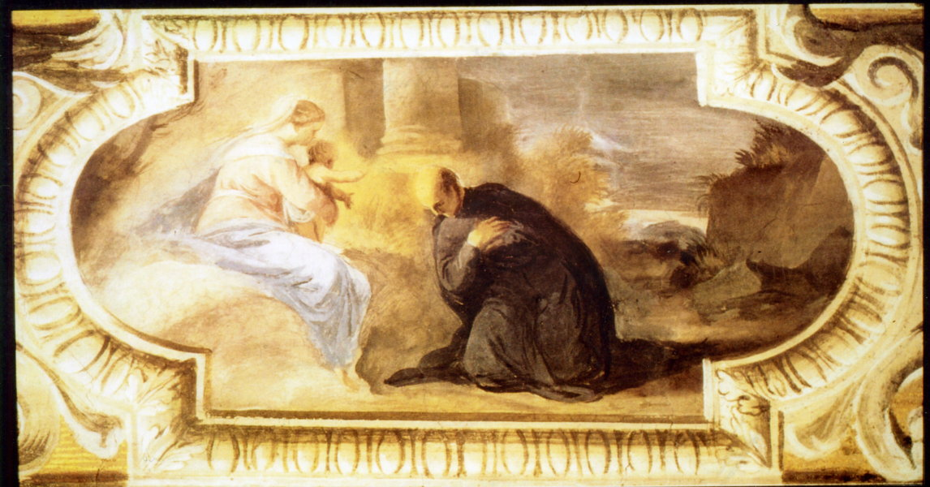
Osse
Un altro esempio che può servire a sottolineare la singolarità della luce di R. può essere il confronto con lo stile Barocco, espressione della Controriforma.
Con S.Ignazio davanti alla Madonna abbiamo una delle tante rappresentazioni barocche quali quelle che si possono vedere in molte delle chiese presenti in Italia. La luce non è naturale ma simboleggia la santità della Vergine e del Bambino; è una luce fortemente coreografica poiché rappresentazioni come questa hanno la funzione di convincere il credente che la verità è la verità della fede.
E’ evidente che anche qui vale il rapporto “luce-verità”, però non verità scoperta dalla ragione bensì verità religiosa.
Contrasti, senso di spazio e linee curve e in movimento sono invece abbastanza in comune con quelli che riscontriamo nello stile di R.

Slide 28
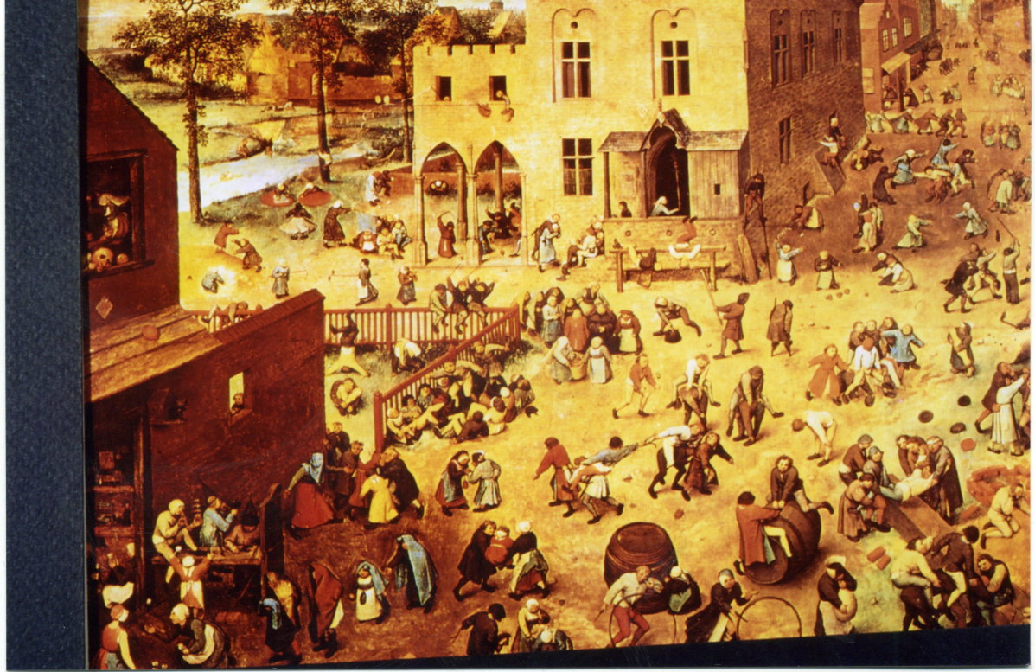
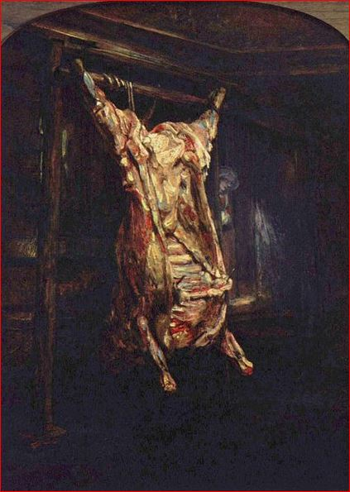
La cultura olandese precedente all’epoca di R. è rappresentata in pittura dall’arte fiamminga. Per mostrarne il superamento è bene dire che lo stile fiammingo era straordinariamente minuzioso nel raffigurare la realtà. I soggetti sono descritti uno per uno, anche quando sono raccolti in gruppetti; le scene sono descritte nei minimi particolari ma divise in parti che spesso non hanno alcun rapporto fra loro. La luce sot­tolinea tutto in maniera conforme e il tutto rimane slegato.
In tutta coerenza quindi con la conoscenza della realtà di quel tempo; quando ogni piccolo artigiano conosceva la propria particolare esperienza con piccole tecniche, ma non esisteva una scienza.
Nel Bue squartato di R. non si scende nei particolari perché il realismo dell’artista non è il realismo del particolare. Attraverso lo stile di R., per conoscere un oggetto occorre già comprenderlo nella mente, farlo diventare una sintesi (es.: le viscere del bue).
Se la luce di R. è simbolo della luce della ragione, non solo questa luce deve unificare i particolari, ma deve trovare in tutte le cose lo stesso principio accomunante che possa fare accedere alla conoscenza del reale, creando uno spazio reale.

